Slide 1
«Развитие универсальных учебных действий на уроках кулинарии»

Slide 2
Новые социальные запросы, отраженные в тексте ФГОС, определяют цели образования как общекультурное, личностное и познавательное развитие обучающихся, обеспечивающие такую ключевую компетенцию образования, как «научить учиться».

Slide 3
«Универсальные учебные действия» – саморазвитие и самосовершенствование путем сознательного и активного присвоения нового социального опыта.
«Универсальные учебные действия» – это совокупность действий обучающегося, обеспечивающих его культурную идентичность, социальную компетентность, толерантность, способность к самостоятельному усвоению новых знаний и умений, включая организацию этого процесса.

Slide 4
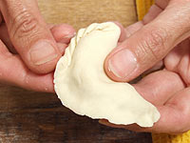
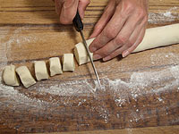

Slide 5
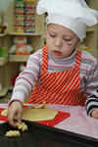
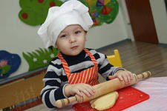
Формирование личностных УУД:
Ученик научится или получит возможность научиться проявлять познавательную инициативу в оказании помощи соученикам.
Система заданий, ориентирующая школьника на оказание помощи героям учебника и соседу по парте.

Slide 6
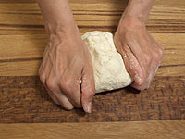
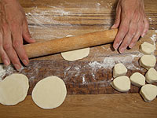
Формирование регулятивных УУД:
Ученик научится или получит возможность научиться контролировать свою деятельность по ходу или результатам выполнения задания.
Система заданий, ориентирующая школьника на проверку правильности выполнения задания по технологии , с помощью таблицы, рисунков на уроке.

Slide 7
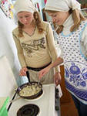
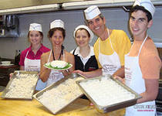
Формирование коммуникативных УУД:
Ученик научится или получит возможность научиться сотрудничать с соседом по парте, с товарищем в группе.

Slide 8
Формирование познавательных УУД:
Ученик научится или получит возможность научиться:
- формулировать правило на основе выделения существенных признаков;
- выполнять задания с использованием материальных объектов, схем;
- проводить сравнение, классификации, выбирая наиболее эффективный способ решения или правильный ответ;
- строить объяснение в устной форме по предложенному плану;
- строить логическую цепь рассуждений

Slide 9
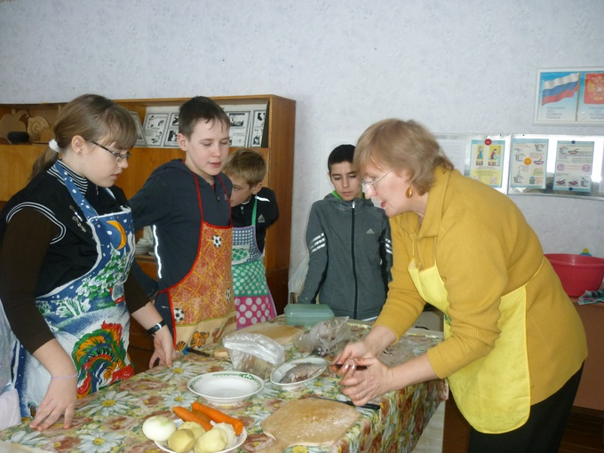

Slide 10
Результаты освоения программы по технологии выпускниками школы
Личностные результаты: осознание значимости предмета технологии как основного средства человеческой деятельности; положительное отношение к изучению технологии, понимание её необходимости, признание себя носителем необходимой информации; принятие мысли о том, что технология, – это показатели культуры человека; появление желания умело пользоваться языком, зарождение элементов сознательного отношения к выполняемым заданиям.

Slide 12
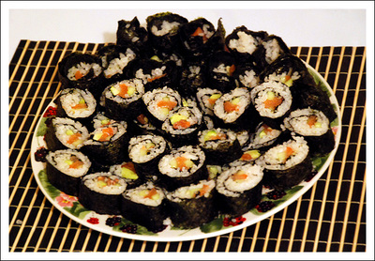
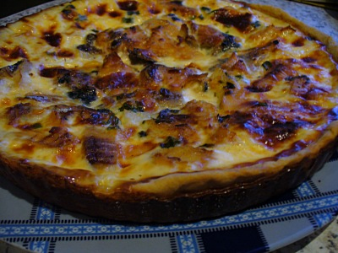

Slide 13
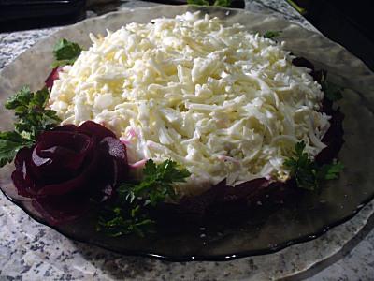
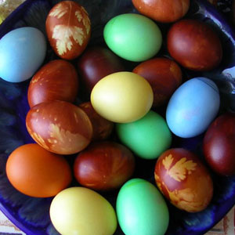

Slide 14
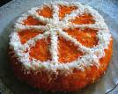
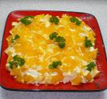

Slide 15
Системно-деятельностный подход
«Формирование любых личностных новообразований − умений, способностей, личностных качеств − возможно лишь в деятельности»
(Л.С. Выготский)

